Slide 1
BIS funkcionalitāte periodiskās tehniskās apsekošanas atzinuma kontroles ietvaros
Kristīne Griga
Būvju ekspluatācijas kontroles vadītāja
Būvniecības kontroles departaments
Būvniecības valsts kontroles birojs

Slide 2
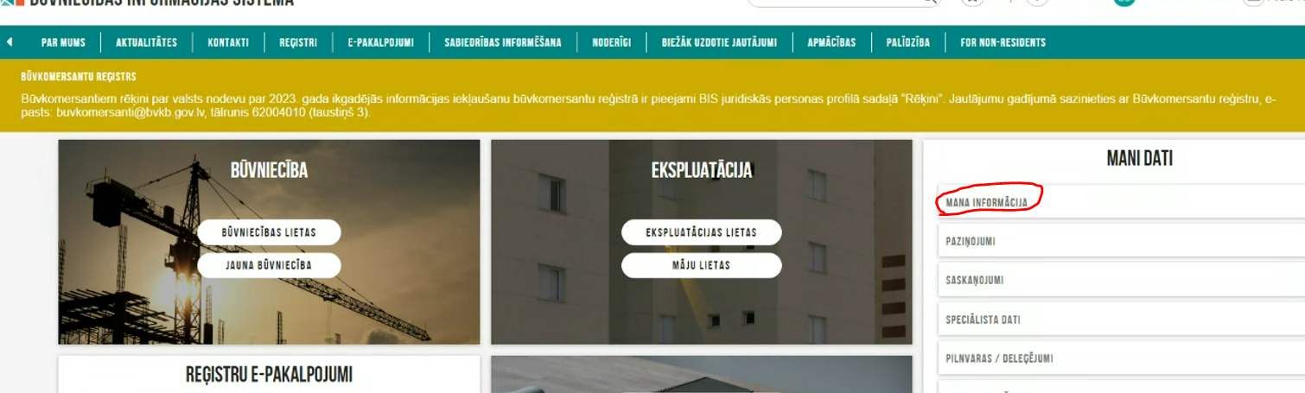
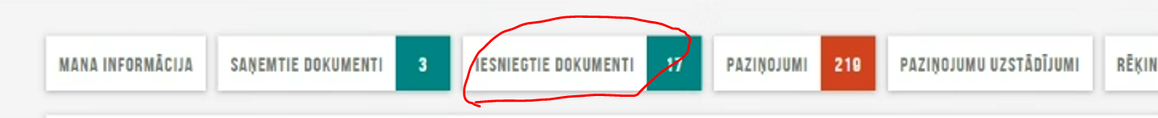
Kā būvspeciālists BIS ievieto PTA?
Notes:
Pilnvarojums BIS no īpašnieka puses nav nepieciešamas. Ēkai ir jābūt kadastra apzīmējumam, ja tāda nav, īpašniekam jālūdz būvvladē būvi pirmsreģistrēt.

Slide 3
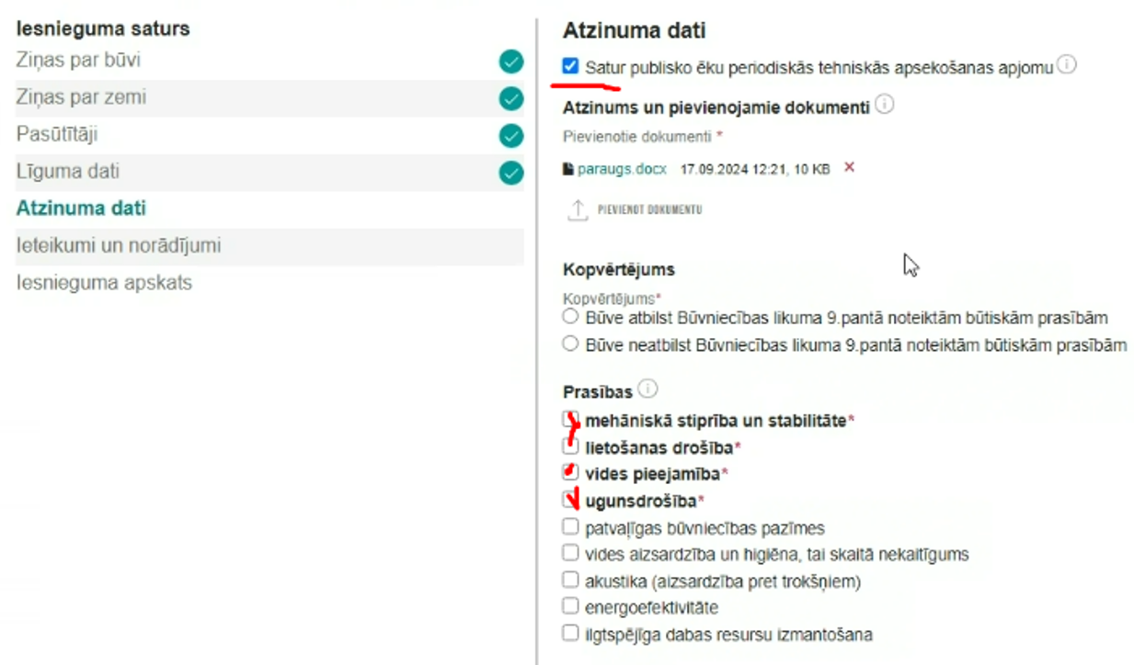
Strukturētie dati PTA
BIS paziņojums par nepieciešamību veikt PTA trešās grupas ēkai

Slide 4
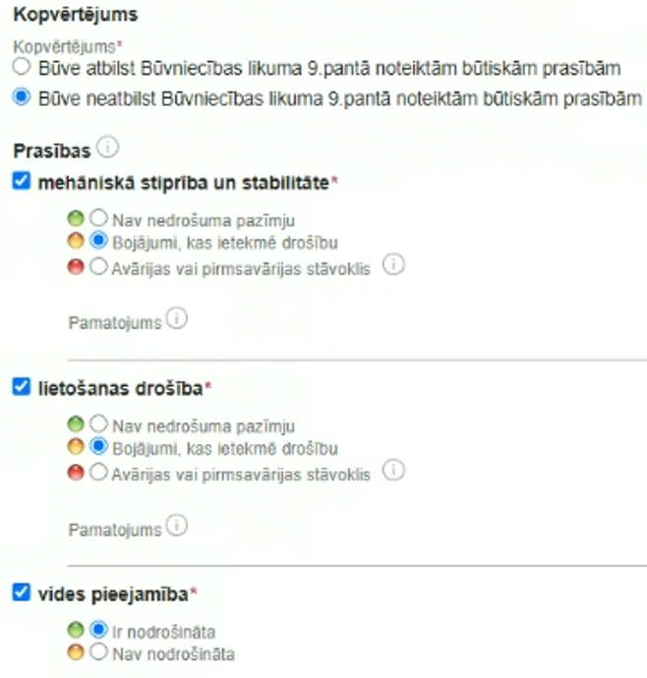
PTAA konstatētas neatbilstības
BIS tiek nosūtīts paziņojums būvvaldei/ BVKB/ VUGD
Notes:
Pie sarkanā, pie patvaļīgās - sūta BVKB

Slide 5
Būvspeciālista ieteikumi/ norādījumi PTA
PTA gadījumā būvspeciālists sniedz ieteikumus, lai būves īpašnieks, kā krietns un rūpīgs saimnieks, varētu plānot nepieciešamos būvdarbus, kas nepieciešami būves drošai un ekonomiski pamatotai ekspluatācijai.
PTAA kopsavilkuma norādījumu sadaļā iekļaujami tikai norādījumi par tādiem veicamajiem pasākumiem, kuru neizpilde noteiktajā termiņā var radīt kaitējumu būves lietotājam, kaimiņam vai garāmgājējam
Notes:
Laicīga bojājumu novēršana, samazina uzturēšanas izmaksas nākotnē

Slide 6
PTAA ietekme uz riska līmeni
Atzinumā ietvertās neatbilstības un to apjoms, kā arī norādījumu izpildes termiņa iestāšanās
Ietekmē ekspluatācijas lietas riska līmeni
Būvvalde/BVKB plāno ekspluatācijas uzraudzības veikšanu

Slide 7
Ko darīt, ja PTAA nav ievietots BIS?
PTA ir veikta līdz 30.10.2021.
BIS paziņojums ir informatīvs
PTA ir veikta pēc 01.11.2021.
BIS paziņojums ir informatīvs
Būvspeciālistam atzinums jāievieto BIS
PTA ēkai nav veikta
Jāveic ēkas PTA
Ierosina administratīvā pārkāpuma lietvedību
Notes:
šobrīd ar faktisko datumu PTA ielikt nevar, bet norādījumos var ietver norādījumu īpašniekam nākamo PTA pēc 10 gadiem.
Ja notiek būvdarbi?!

